Slide 1
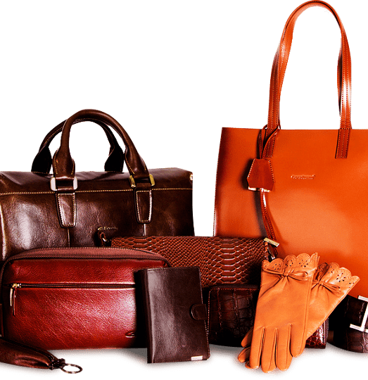
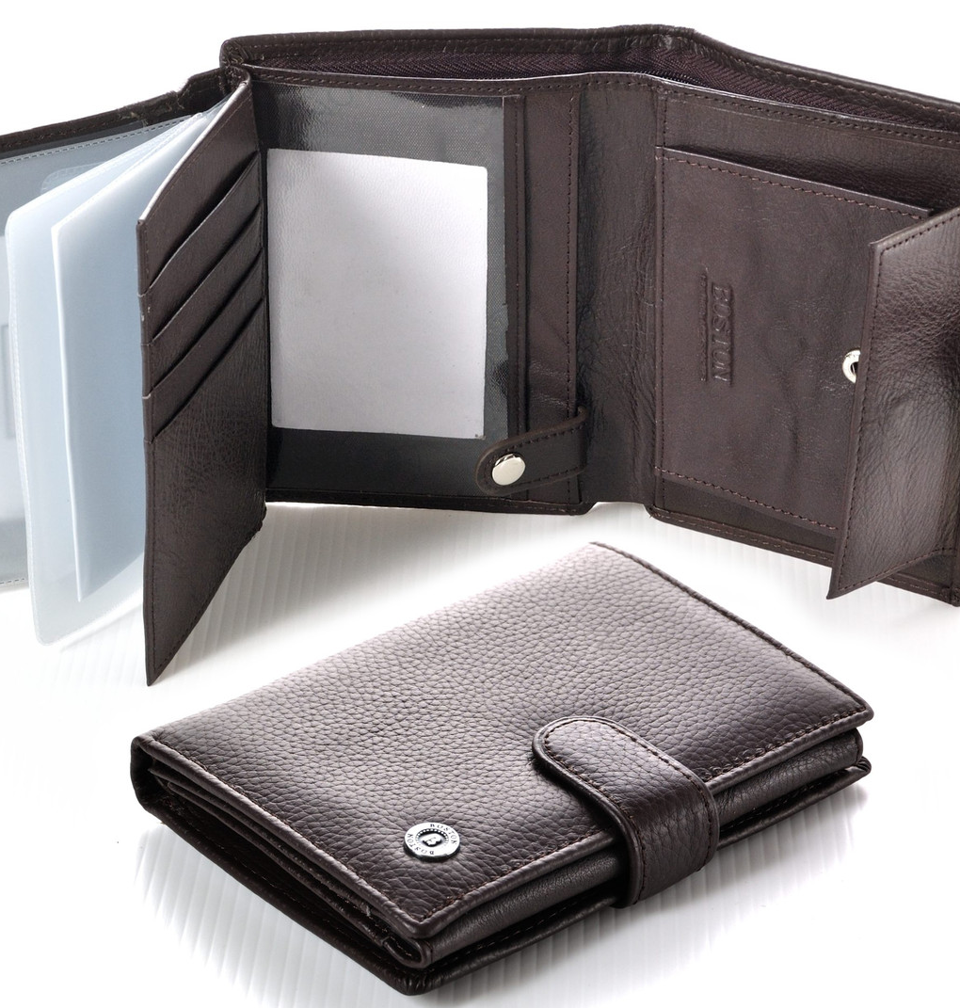
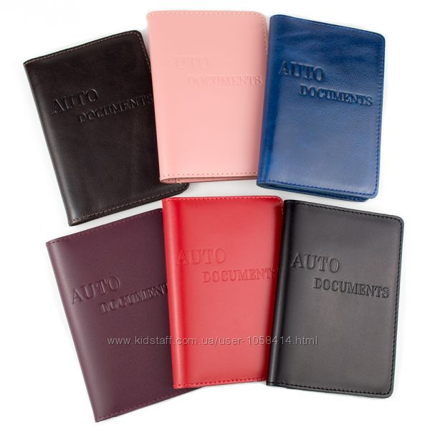
Производство изделий из кожи
$0,61 млн.
$0,35 млн.
43 025 штук.
г. Ташкент,
Яккасарайский район
ВНД: 20,6%
ЧПС: $0,3 млн.
Экспорт: 5%
Местный рынок: 95%
76 месяцев
Имеется
ЧП “The Black Quail”
+998 93 171 24 00

